Slide 1
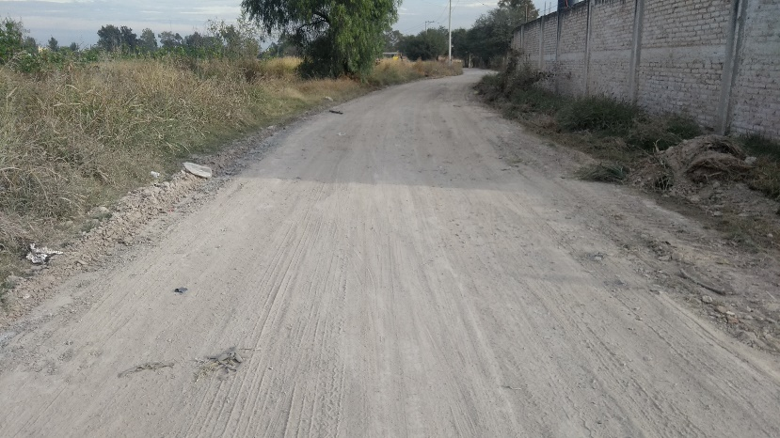
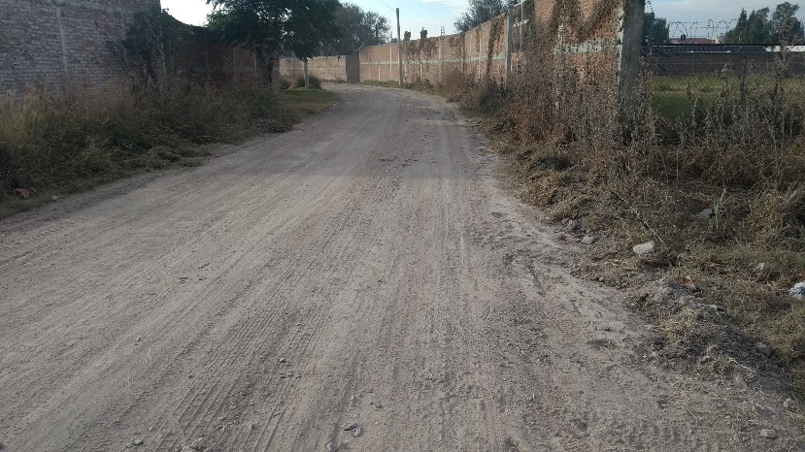
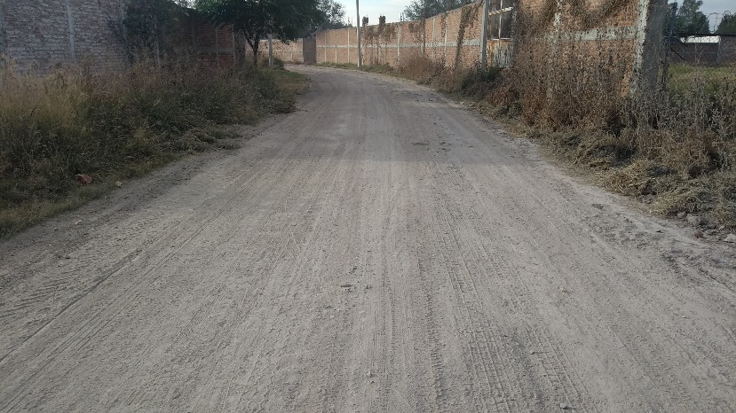
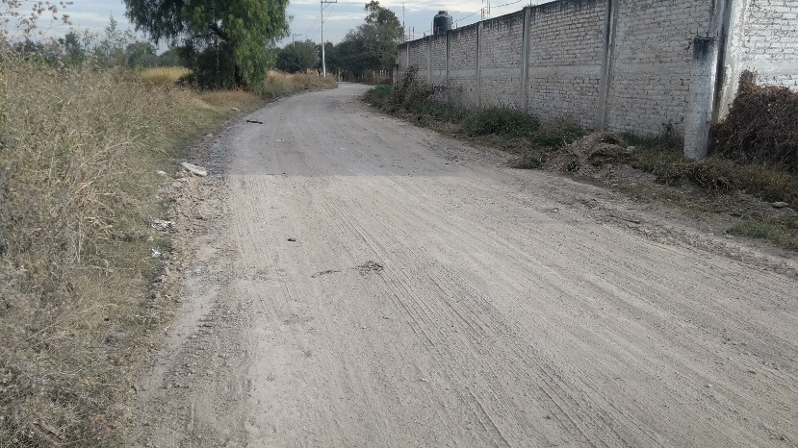
REPORTE MES DE DICIEMBRE
MAQUINARIA
RENIVELACION EN LA COLONIA EX HACIENDA DE SANTIAGO
FECHA INICIO
CONCEPTO
UNIDAD
CANTIDAD
FECHA TERMINO
19/12/2019
CALLE HACIENDA DE SANTA MARIA
M2
3,150
19/12/2019

